Slide 1


ANALISIS DE ARMONICOS EN SISTEMAS ELECTRICOS BT Y MT
Jean Ponce de Leon Ing, M.C.
Expositor
Curso PQ 16‐18 Febrero 2017
CIP Miraflores – Lima ‐ Perú
Una empresa de consultoría profesional en proyectos de ingeniería Eléctrica

Slide 2
Temario
Perturbaciones en un Sistema Eléctrico
  Problemas y disturbios de calidad de energía
  Equipos eléctricos afectados
  Eventos Flicker. Análisis y soluciones.
  Normativas Nacionales (NTCSE) e Internacionales referentes a Calidad de Energía (IEEE y IEC)
Armónicos en los Sistemas Eléctricos
  Definiciones
  Cargas Generadoras de Armónicos
  Análisis de la Propagación de los Armónicos en un SE
  Análisis de los Problemas Creados por los Armónicos y su tratamiento
  Como analizar y controlar los armónicos en un SE
  Modelado de Sistemas Eléctricos en Presencia de Armónicos. Desarrollo.
  Diseño de Filtros Pasivos para la solución de los armónicos. Desarrollo.

Slide 3

Temario
III. Medición de la calidad de energía
Equipos para el diagnósticos de Normatividad.
PQ. Características Técnicas y
Consideraciones en los trabajos de campo. Campaña de mediciones.
Demostración del uso de equipo registrador de PQ (Instalación, configuración, extracción de información)
Recomendaciones en la realización de los estudios PQ.
  La oferta, delimitación de responsabilidades,
  Negociación con el suministrador de energía,
  Tratamiento de la información y forma de mostrarla
  Estudios estandares tipo diagnostico (auditoria PQ, análisis según ntcse, etc) y estudios especiales (dimensionamiento de filtros armónicos, determinación de la direccionalidad, etc).
  Entregables, visualización de informes tipos.

Slide 4

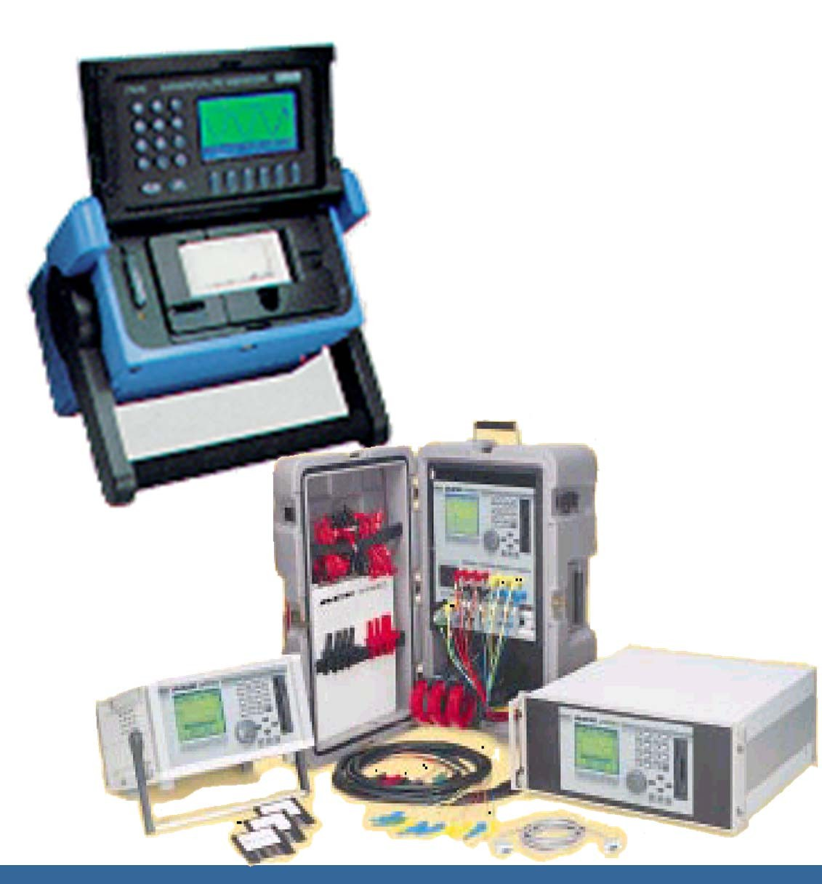
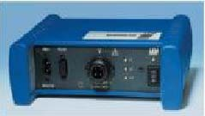
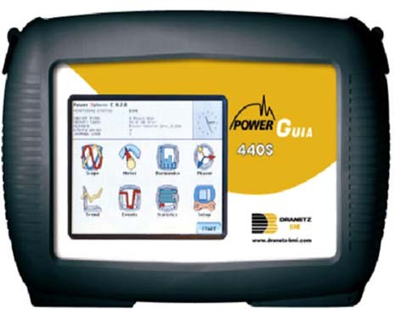
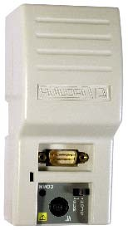
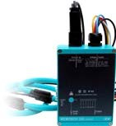
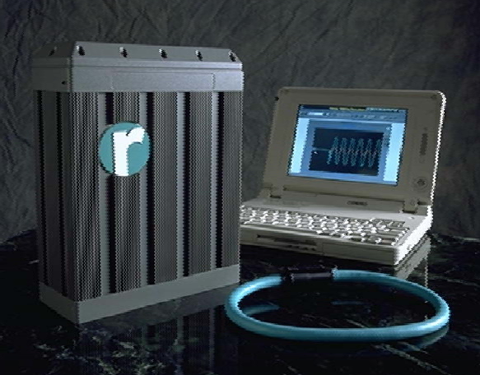
III. Medición de la calidad de energía
Antes (1990-1999)
Después (2000-2008)

Slide 5
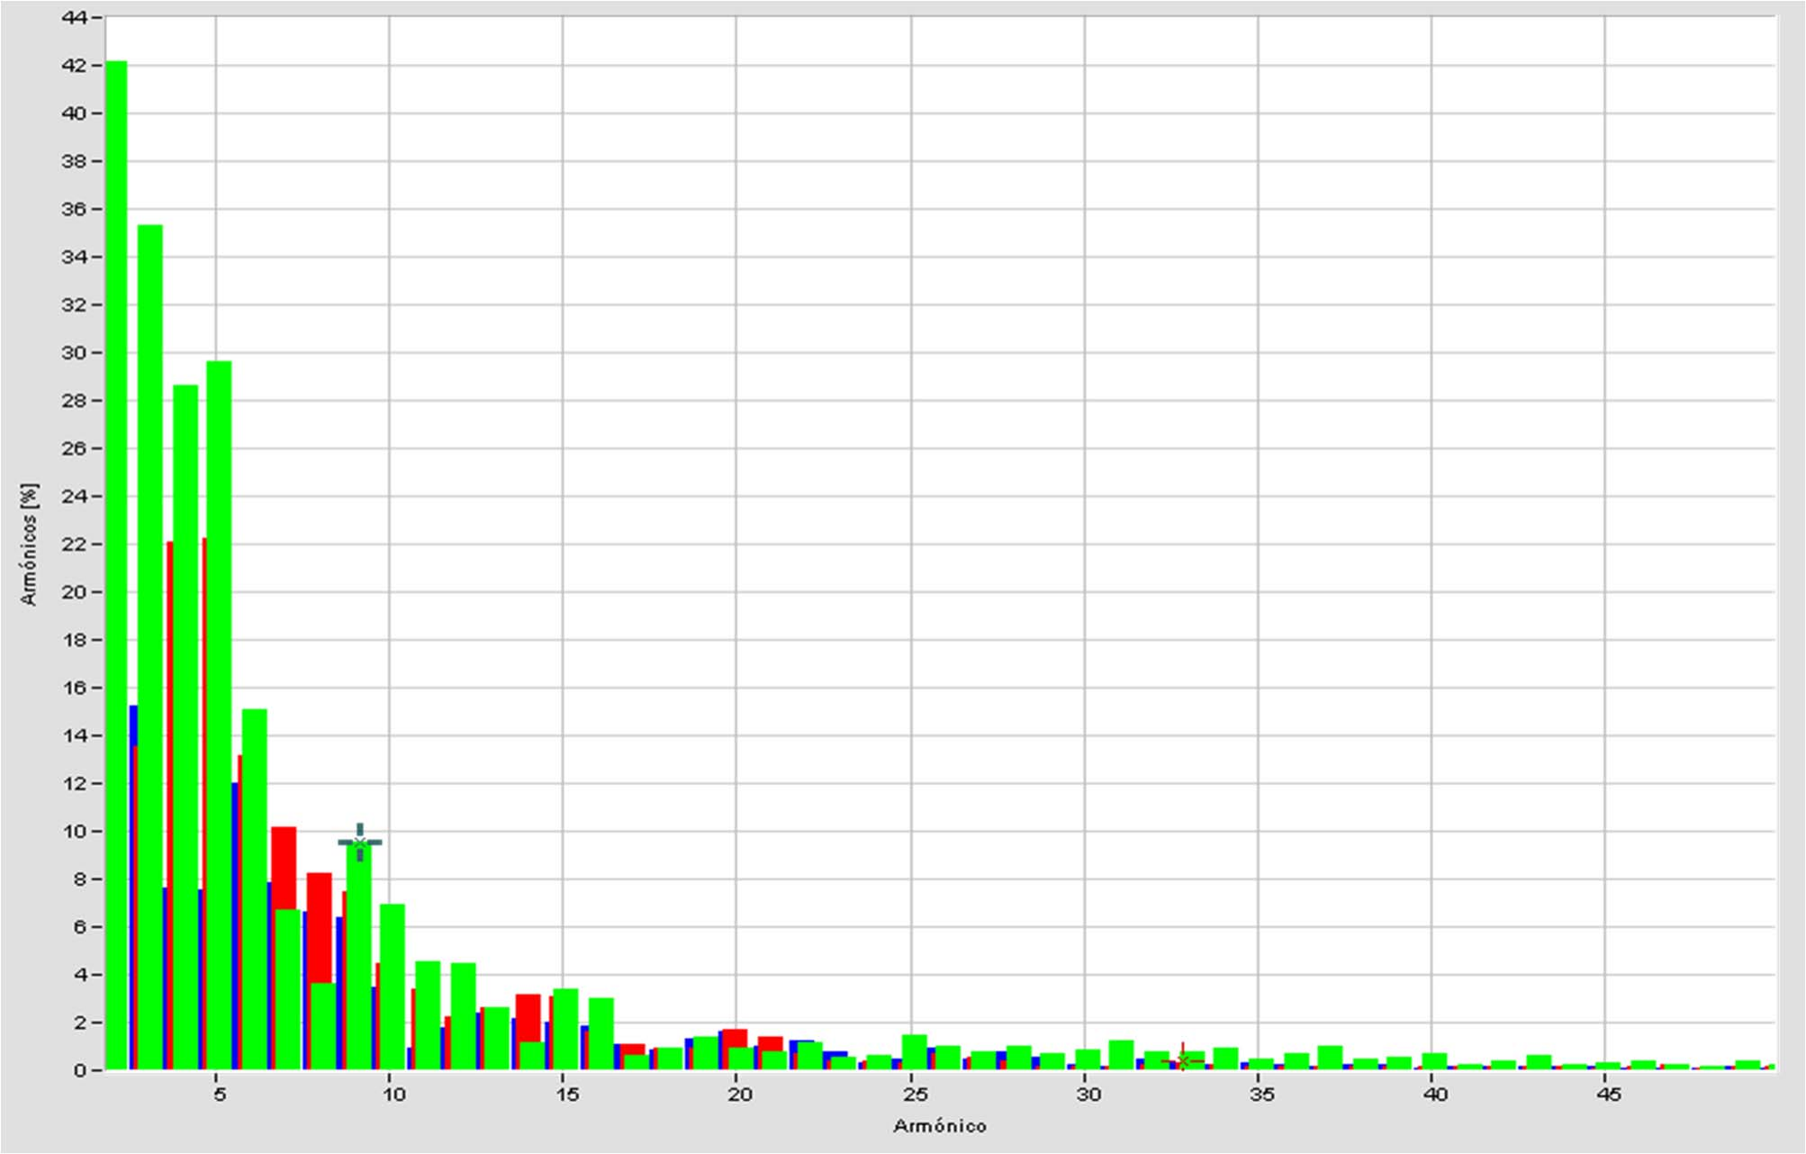
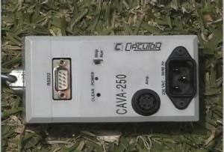
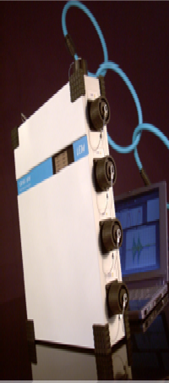
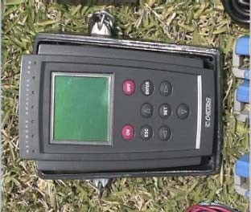
Equipos para el Diagnostico de PQ
Analizador moderno, mide de acuerdo a la IEC 1000-4-7. Cumple con los requerimientos de la NTCSE.
Gama Baja: Equipo mide hasta h<15º
Gama Media: Equipo especial mide hasta h<25º
Gama Alta: Equipo denominado “Analizador” mide hasta h = 40º o 50º

Slide 6
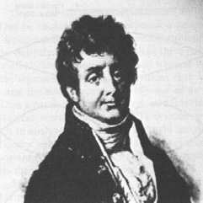


Equipos para el Diagnostico de PQ
Análisis espectral en Analizadores
Jean Baptiste Joseph Fourier (1768 - 1830)
Series Fourier
Transformada de Fourier
Análisis espectral a señales
NO PERIÓDICAS. (señal continua de periodo infinito)
Análisis espectral a señales PERIÓDICAS, una particularidad de TF. (como una combinación de señales armónicas)

Slide 7
Equipos para el Diagnostico de PQ
La mayoría de señales se perciben en el dominio del tiempo (tensión y corriente instantánea, flujo, etc.)
⇒ Representación Amplitud-Tiempo.
No permite extraer fácilmente información sobre las componen-
LIMITACIÓN
tes frecuenciales de la señal.
La utilización del dominio de la frecuencia aporta un punto de vista complementario de la señal.
⇒ Representación Amplitud-Frecuencia.
Muy útil para obtener los armónicos de señales estacionarias.

Slide 8


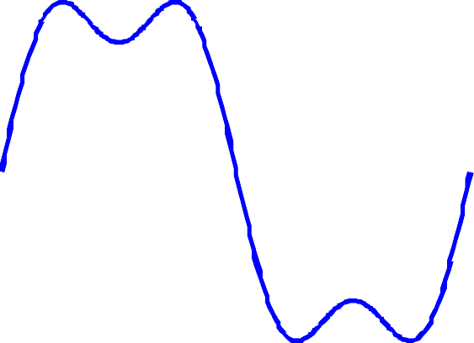
f (t )
Equipos para el Diagnostico de PQ
f (t ) = ∑ A_{k} cos(kω_{o}t + ϕ_{k} )
k
FFT
Dominio tiempo
Dominio frecuencia
1
1
0.8
0.9
0.6
0.8
0.4
0.7
Amplitud
0.2
Amplitud
0.6
0
FFT
0.5
-0.2
0.4
-0.4
0.3
-0.6
0.2
-0.8
0.1
-1
0
2
4
6 8 10 12
tiempo (ms)
14
16
18
20
0
0
50
100 150
frecuencia (Hz)
200
250

Slide 9


Equipos para el Diagnostico de PQ
TRANSFORMADA RÁPIDA DE FOURIER (FFT)
Es una aplicación eficiente de cálculo de la FT, su cálculo rápido se considera como una ventaja.
Su estimación de la amplitud fundamental y de sus armónicos tiene aproximación razonable:
La FFT funciona bien para señales periódicas en estado estacionario;
Sin embargo, no funciona bien para señales con cambios rápidos en forma de onda, por ejemplo transitorios o huecos de tensión.

Slide 10


Equipos para el Diagnostico de PQ
Aplicación FFT para señales con transitorios
≠
amplitud
amplitud
tiempo (ms)
tiempo (ms)
FFT
FFT
=
amplitud
amplitud
frecuencia (armonico)
frecuencia (armonico)

Slide 11


Equipos para el Diagnostico de PQ
La FFT sirve para calcular
los armónicos en los equipos de instrumentación de forma muy, muy rápida...
La herramienta perfecta para calcular armónicos

Slide 12

Equipos para el Diagnostico de PQ
La FFT no sirve para analizar transitorios o señales que
no son estacionarias.
¿y cómo voy a analizar las maniobras en las líneas de transporte o la conexión y desconexión de
baterías de condensadores....?

Slide 13
Equipos para el Diagnostico de PQ
Se puede considerar que las señales son estacionarias durante pequeños intervalos de tiempo.
Considerando la premisa anterior, se puede aplicar la TF a cada uno de estos intervalos de tiempo.
Para cada uno de estos intervalos se tiene un espectro de frecuencias.
Dennis Gabor (1946)

Slide 14
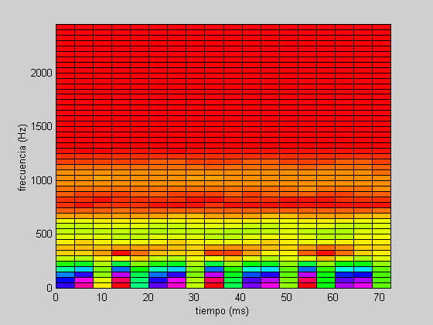


Equipos para el Diagnostico de PQ
D. Gabor (1946) adaptó la TF para analizar pequeños intervalos de tiempo utilizando una técnica de ventanas deslizantes.
La precisión depende del tipo y tamaño de la ventana.
Ventana
1.5
1
0.5
frecuencia
amplitud
0
-0.5
-1
-1.5
0
10
20
30 40 50
tiempo (ms)
60
70
80
tiempo (ms)

Slide 15
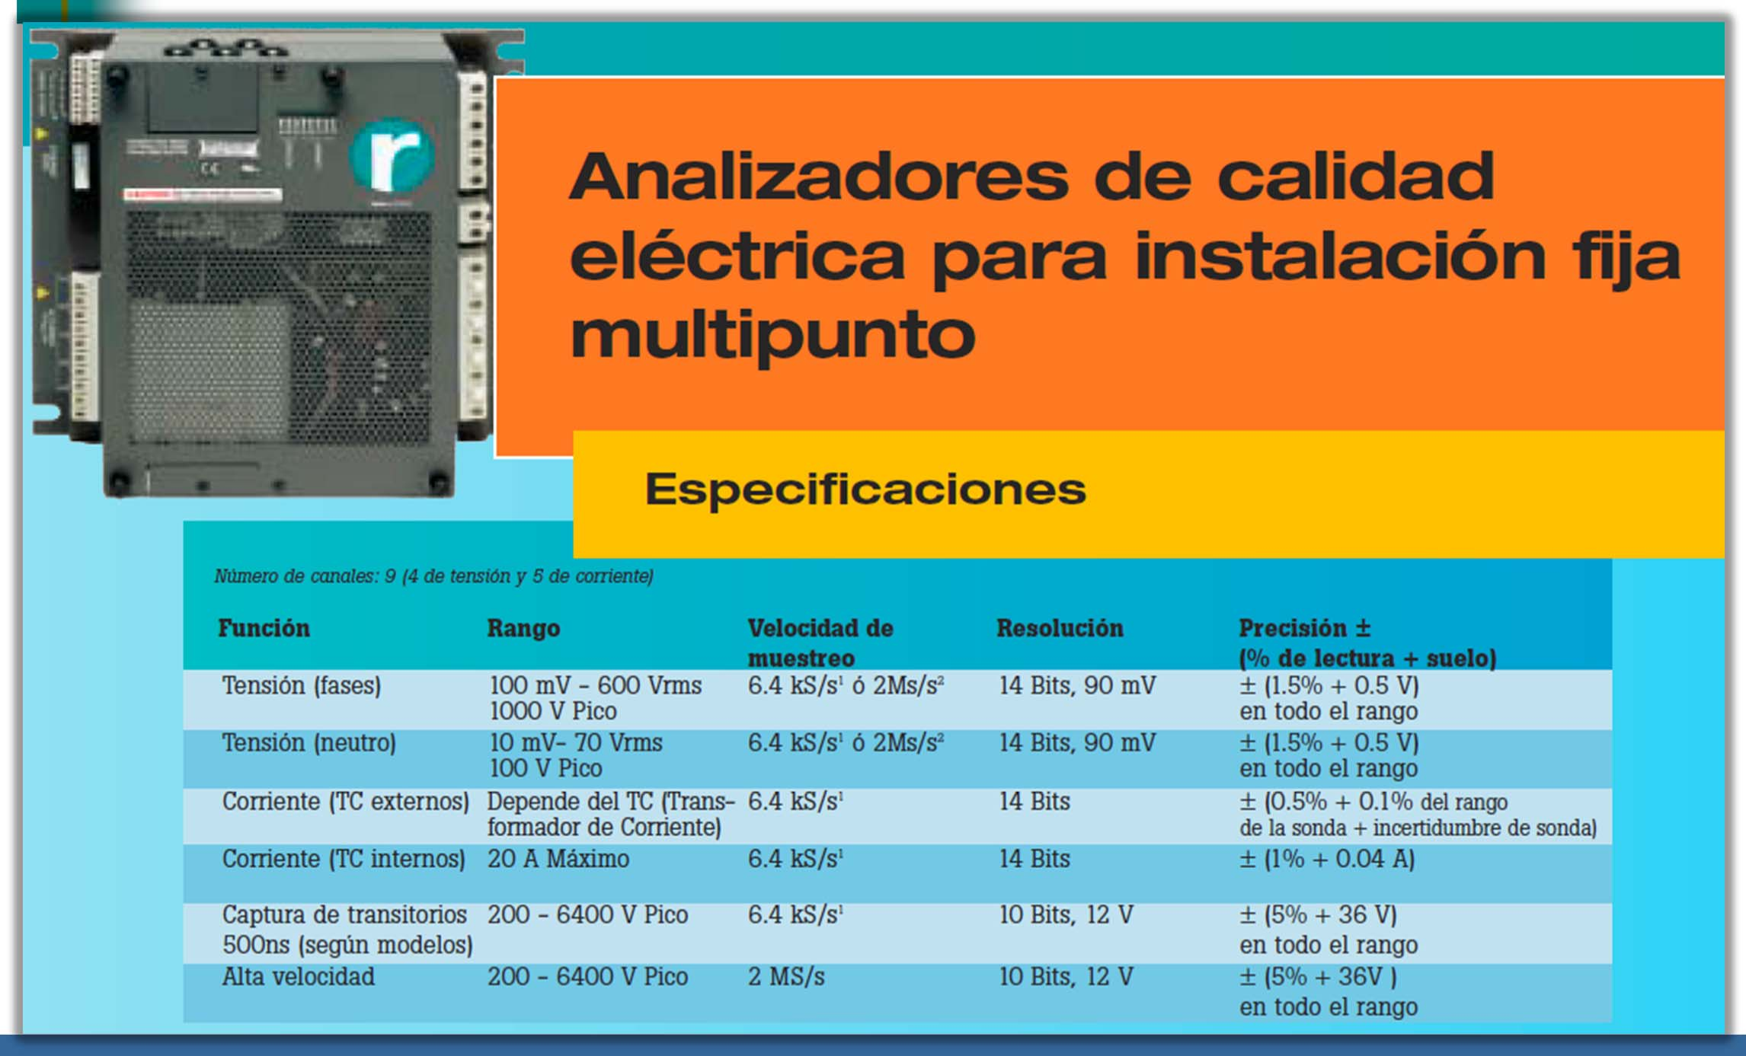
Equipos para el Diagnostico de PQ

Slide 16
Equipos para el Diagnostico de PQ
Teorema de Nyquist o del Muestreo
“La frecuencia de muestreo mínima requerida para realizar una grabación digital, debe ser igual al doble de la frecuencia de la señal analógica que se pretenda digitalizar”.
Tasa/Frec Muestreo (Fm) > 2 x (Ancho de Banda Señal)
Es decir, que la tasa de muestreo se debe realizar, al menos, al doble de la frecuencia de señal analógica.
Muestras en 1 periodo (Nper) = Fm / Frec (Onda fund.)

Slide 17
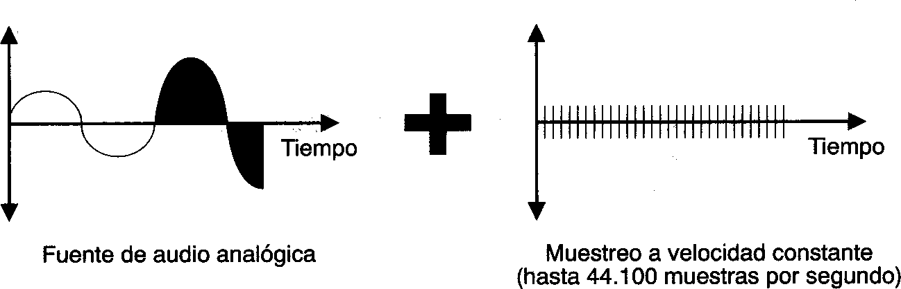
Equipos para el Diagnostico de PQ
Teorema de Nyquist o del Muestreo (Cont)
Por ejemplo, los sonidos más agudos que puede captar el oído humano son 20 kHz (ancho de banda de la señal), por lo tanto tasa de muestreo para obtener “calidad de CD” es de 44,1 kHz como, un poco más del doble de 20 kHz.
Fm > 2 x 20 kHz ➔ 44.1 kHz

Slide 18
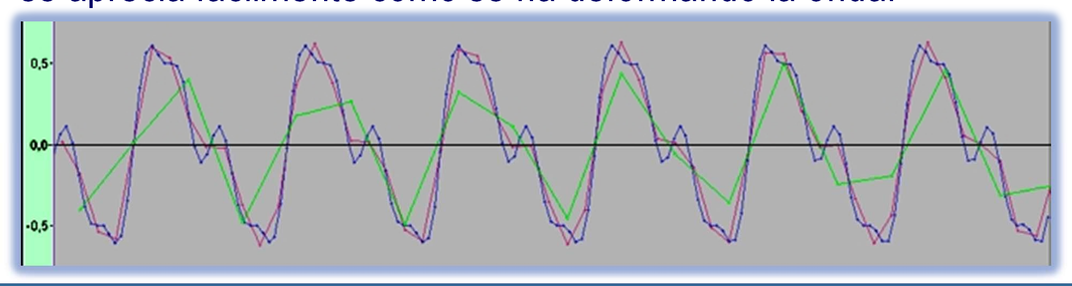
Equipos para el Diagnostico de PQ
El efecto Aliasing: se produce cuando la frecuencia de muestreo es inferior a la frecuencia Nyquist y por lo tanto insuficiente para hacer el muestreo correctamente.
En Azul, la onda original (ancho de banda señal analógica 10 kHz)
En Rojo, reconstrucción de la onda con tasa de muestreo 20 kHz se ha perdido algo de información pero no demasiado.
En Verde, reconstrucción de la onda con tasa de muestreo 5 kHz, se aprecia fácilmente como se ha deformando la onda.

Slide 19
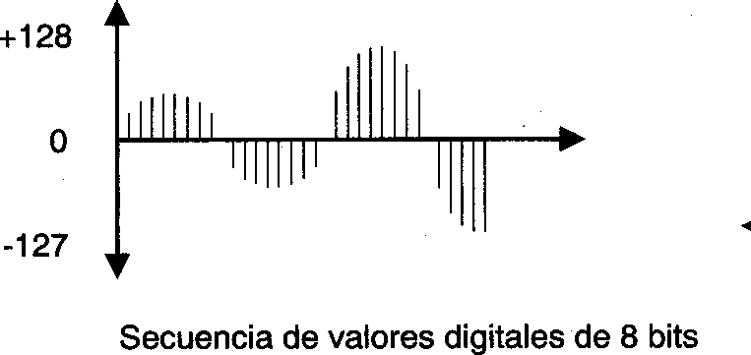
Equipos para el Diagnostico de PQ
Resolución de una convertidor A/D
Es la cantidad de bits que entrega a su salida luego de completada la conversión. También puede expresarse como el porcentaje o partes por millón (ppm).
Significa también, si se establece una resolución de 8 bits/muestra, cada muestra tomada quedará representada por 2⁸ = 256 valores distintos para aproximar cada muestra. Por lo tanto, tendrá una resolución de 1/2⁸×100 = 0,3906 % o 3906 ppm.

Slide 20
Equipos para el Diagnostico de PQ
Equipo Analizador RPM Sampling Frecuency: 10.24 kHz Resolución de 14 bits
Full scale (FS) = 707 Vrms (707*2√2=1999.69)
→ Nper = 10.24 kHz / 60 Hz = 170 muestras por ciclo.
→ Resol = 2¹⁴ = 16 384 muestras de aprox.
→ Saltos de aproximac.= 2√2*Vrms/Resol =122 mV → 86.3 mVrms Observ.
Para una mínimo requerimiento para registrar hasta la armonica h=40. Fseñal= 2.4 kHz → Fm = 4.8 kHz → 80 muestras por ciclo.

Slide 21
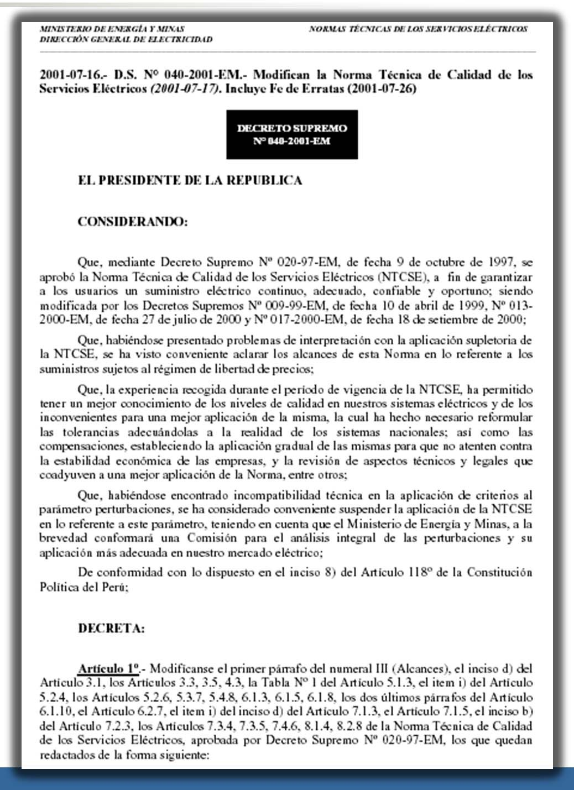

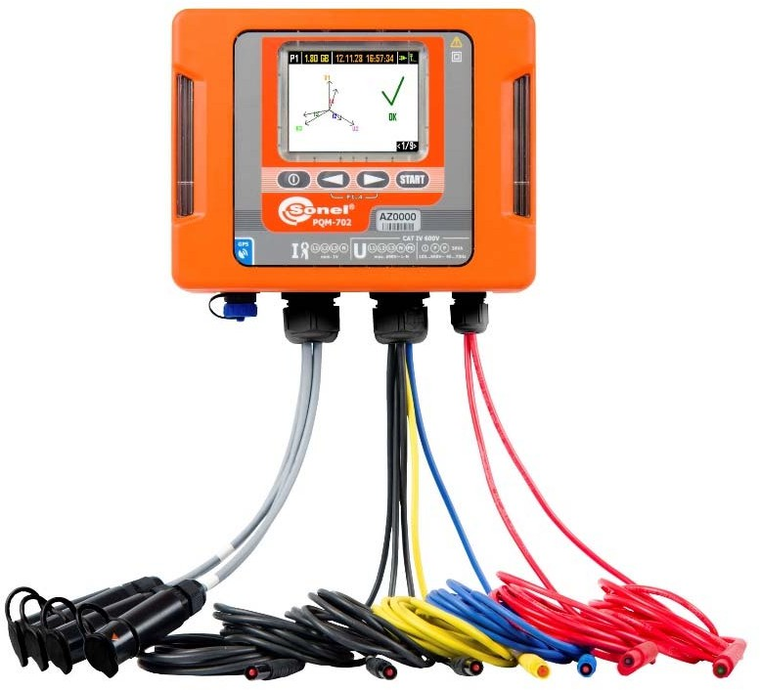

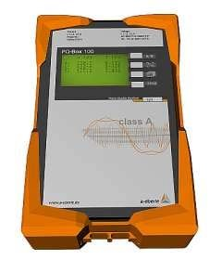

Normatividad de Equipos PQ en la NTCSE
¿Se encuentra mi equipo analizador PQ apto para medir en la NTCSE?.
¿Quien daría la aptitud de mi analizador PQ?

Slide 22
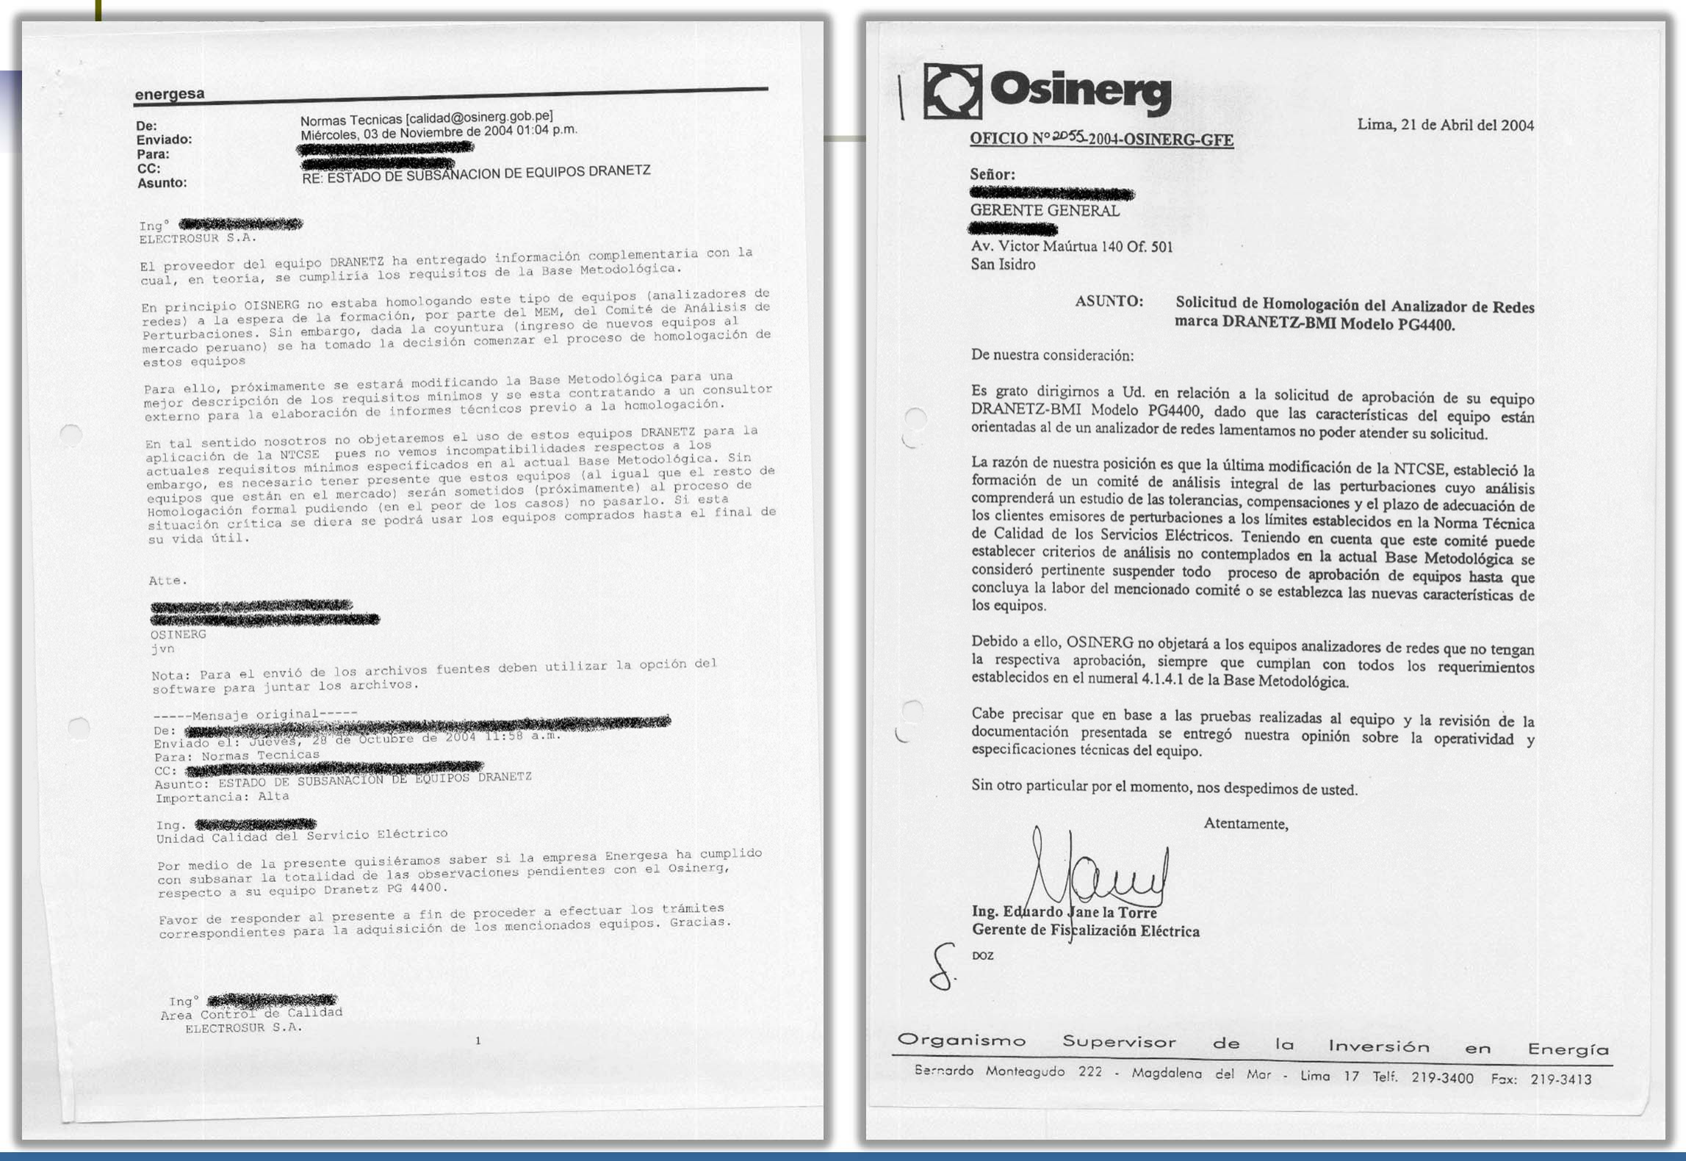

Slide 23


Slide 24
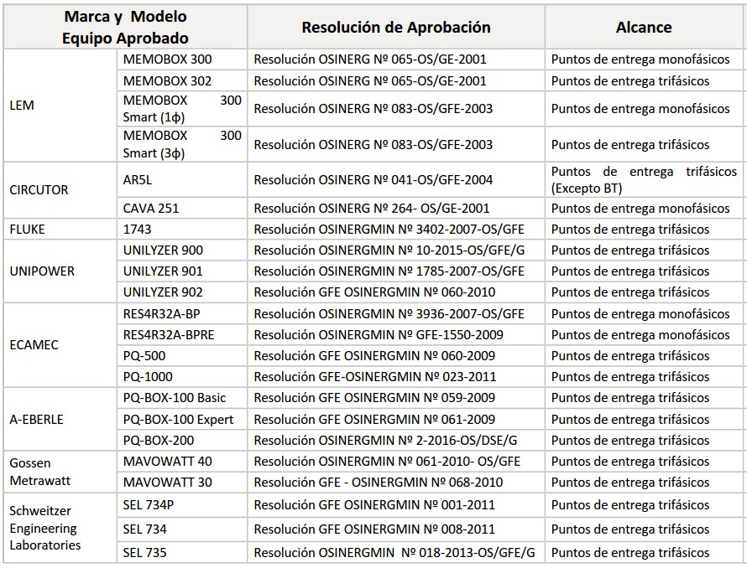
Normatividad de Equipos PQ en la NTCSE
Tabla 1. Equipos Aprobados para la Medición de la Calidad de Tensión
Fecha actualizado: 14 de julio del 2016
Una empresa de consultoría profesional en proyectos de ingeniería Eléctrica

Slide 25
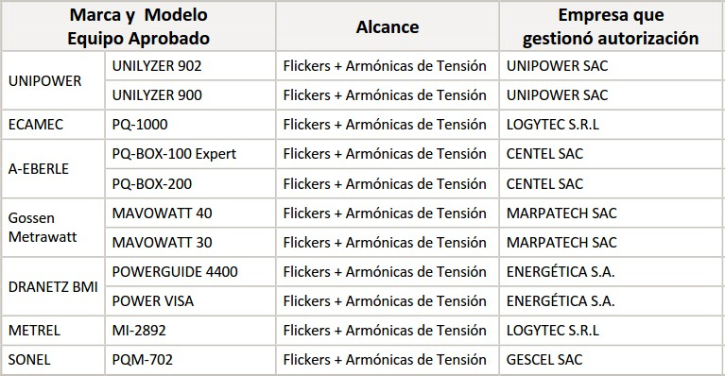

Normatividad de Equipos PQ en la NTCSE
Tabla 2. Equipos Aprobados para la Medición de Perturbaciones
Fecha actualizado: 14 de julio del 2016

Slide 26
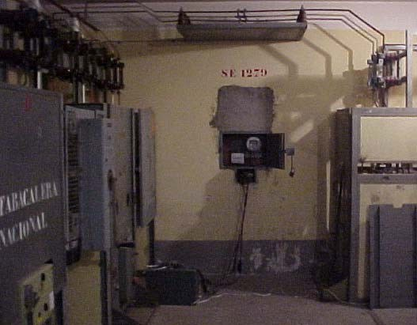
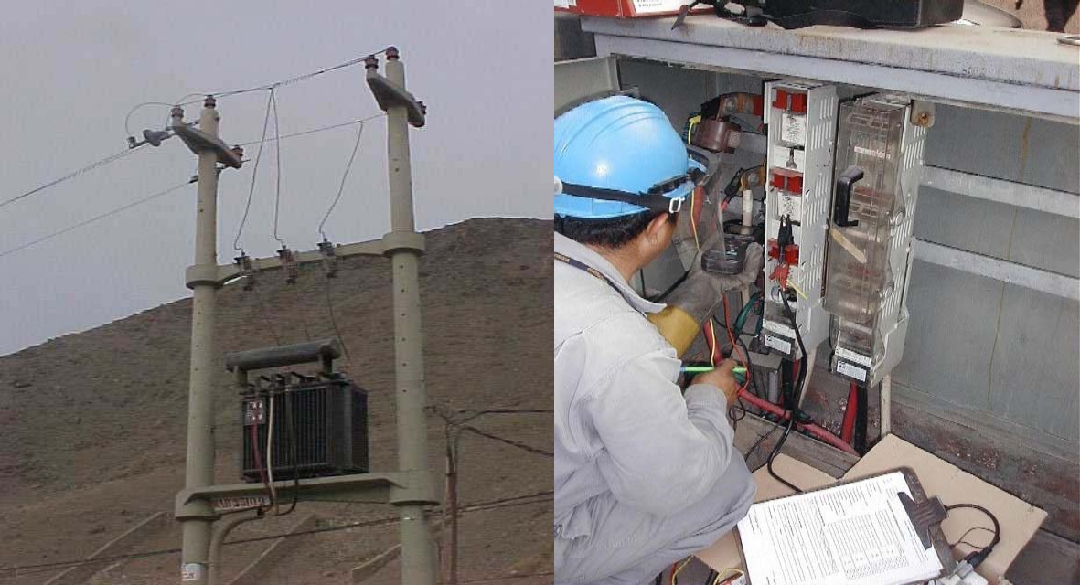
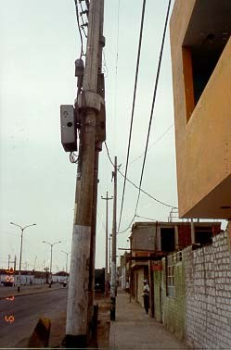
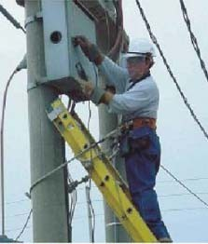
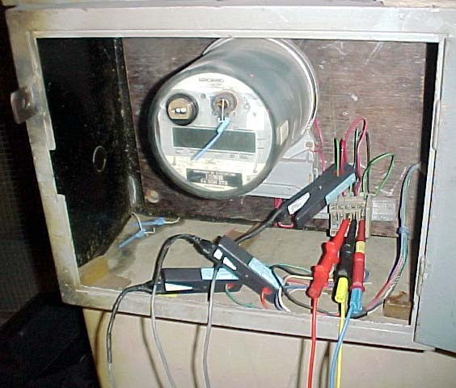
Consideraciones en campo mediciones PQ
LAS MEDICIONES EN CAMPO

Slide 27

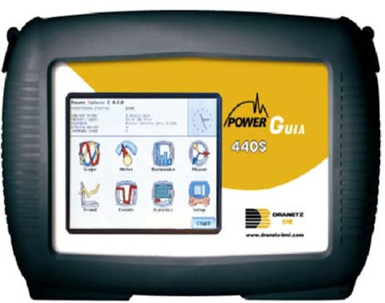
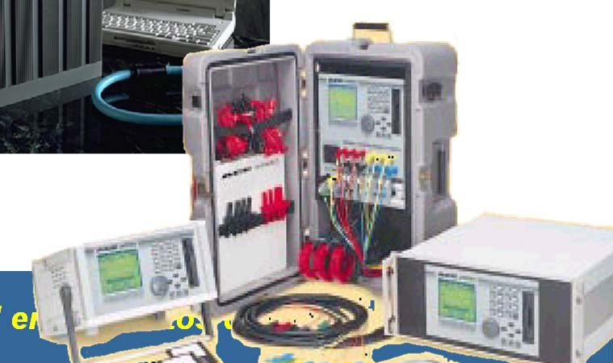
Consideraciones en Mediciones PQ
Consideraciones al momento de realizar la mediciones en campo:
Aparte del equipo especializado PQ, es conveniente que sea versátil en campo y que tenga un programa de análisis y de grafico las variables eléctricas adecuada.
Buena capacidad de memoria (1 mes) y velocidad de captura eventos transitorios (256 muestras/ciclo).
Capturar formas de onda de Tensión y Corriente tipo foto al momento de las mediciones puntuales.
Equipo versátil para campo.
Equipo no adecuado para campo.
Una empresa de consultoría profesional
en proyectos de ingeniería Eléctrica

Slide 28
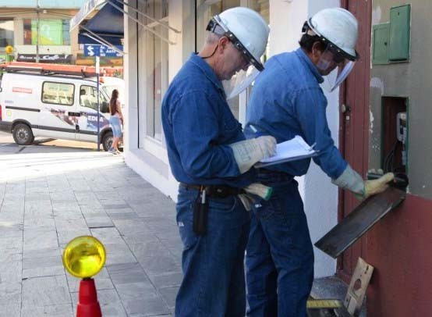
Consideraciones en Mediciones PQ
Es importante el tema de la seguridad: la mediciones en campo:
La seguridad del equipo (cadena candado), el cliente es responsable de la custodia.
Realización de los trabajos con seguridad. Muchas empresas requieren EPPs adecuados para trabajo con tensión en BT (traje anti-flama, careta, botas dieléctricas, etc).
Equipo de trabajo: 02 técnicos electric.

Slide 29
Consideraciones en Mediciones PQ
Transductores
  Transformadores de potencial
Es conocido que los transformadores de potencial (TP´s), tienen una respuesta en frecuencia prácticamente lineal hasta cerca de los 1000 Hz. El IEEE-519 recomienda que la mayoría de los TP´s se pueden utilizar con una precisión de 97% en frecuencias hasta 5 kHz
  Transformadores de corriente
IEEE recomienda que se pueden utilizar los TC´s instalados en tableros de medición, confiablemente hasta frecuencias de 20 kHz, con un error no mayor a 3 %.

Slide 30

Consideraciones en Mediciones PQ
Para campañas de mediciones es necesario realizar una planificación de las mediciones, de modo de tener en cuenta los domingos, feriados, días puente, etc.
Importante, hacer una visita a las instalaciones donde se instalaran los equipos para prever los inconvenientes.
Tener un equipo de prestaciones menores para verificar los registros visualizados en el analizador PQ.
Una buena regla al dejar el equipo registrando por varios días, es realizar descargas del primer registro y asegura la medición correcta.

Slide 31
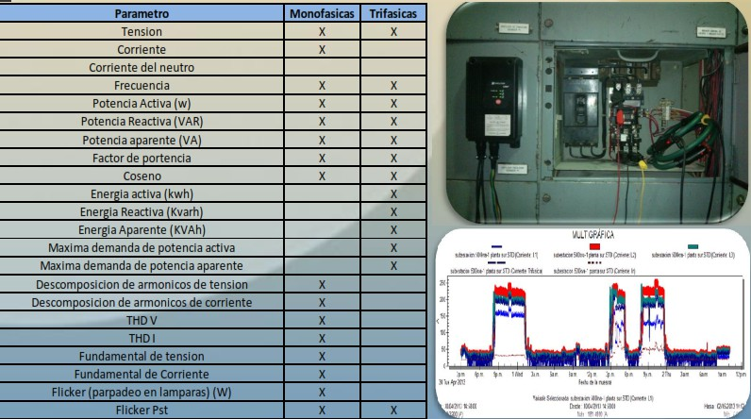
Consideraciones en Mediciones PQ
Tiempo de monitoreo?. Si no esta normada, puede ser de 3 días de tener un primer diagnostico. La Norma IEEE 519 recomienda que los índices de distorsión armónica se obtengan a través de mediciones durante periodos de 3 días a intervalos de 5 o 10 minutos, lo cual garantiza que se cubran los periodos de máxima demanda.

Slide 32
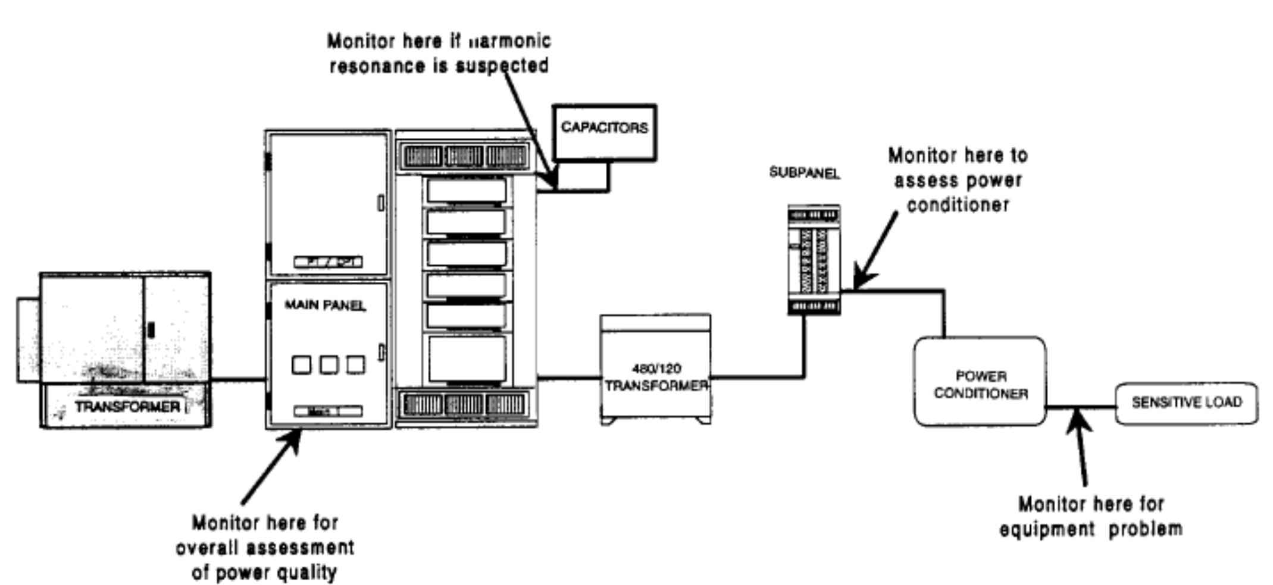
Consideraciones en Mediciones PQ
Para mediciones de primer diagnostico, elegir el punto de que consolide subpaneles, y dependiendo de los resultados será con mayor detalle (entiéndase que estamos buscando un problema).

Slide 33

Recomendaciones en los estudios PQ
La Oferta:
La oferta de un servicio de PQ, es un documento formal que transmite la negociación técnica/económica entre el cliente y la empresa prestadora de servicios. Entre otras cosas debe contener:
Los limites de la responsabilidad, la operación de los equipos es recomendable que sea por parte del cliente (conoce sus equipos), evitar daños y prejuicios durante ejecución (lucro cesante).
Indicar la forma de pago y limitar el monto de la oferta a un tiempo adecuado.

Slide 34
Recomendaciones en los estudios PQ.
La Oferta:
Alcance del servicio, es importante y con un nivel de detalle de las actividades, equipos a utilizar, los entregables, criterios de aceptación etc.
Antes de la oferta realizar una inspección visual de las instalaciones eléctricas y levantamiento de información; de modo de ver las dificultades para el trabajo.
Objetivo de las mediciones (IEEE 519, NTCSE, Tipo Diagnostico, Auditoria Eléctrica, Análisis Tarifario). Que parámetros eléctricos se avaluarán :
  Parámetros Grales.
  Armónicos de Potencia.
  Transitorios.

Slide 35
Recomendaciones en los estudios PQ.
La Oferta:
Responsabilidad del cliente, por la custodia del equipo, confeccionar un guía y registro fotográfico.
Cualquier servicio inicial de PQ, debe ser bajo un alcance tipo Diagnostico, y no ampliar un alcance en base de escenarios futuros que son inciertos, esto genera el problema de cumplimiento de los criterios de aceptación.
Las mediciones realizadas anteriormente, solo serán tomadas como referencial, mas no se deben ser tomadas para la implementación de una solución.

Slide 36
Recomendaciones en los estudios PQ.
Negociación con el Suministrador de Energía:
La medición debe realizarse con un equipo que cumpla los requerimientos exigidos para cada caso.
La solicitud para la medición debe llevarse en los términos cordiales de cliente y usuario. En ese sentido se cursa una solicitud con el motivo de la medición y enviada al sectorista comercial (o centro de atención).
El suministrador no debería negarse, pero puede haber una negativa, el usuario puede hacer su reclamo de segunda instancia ante Osinergmin.
Tener en cuenta que el medidor es un equipo de propiedad del cliente, pero ubicado un recinto propiedad del concesionario.

Slide 37


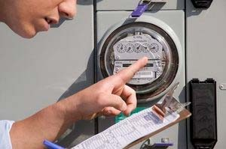
Recomendaciones en los estudios PQ.
Negociación con el Suministrador de Energía
Cualquier medición para que tenga formalidad:
Medición de PQ para la NTCSE
Medición de Potencia-Energía Análisis Tarifarios
Medición para Contraste de Medidores
…….
Punto de Entrega (Límite Responsab)
Punto de Entrega (Límite Responsab)

Slide 38
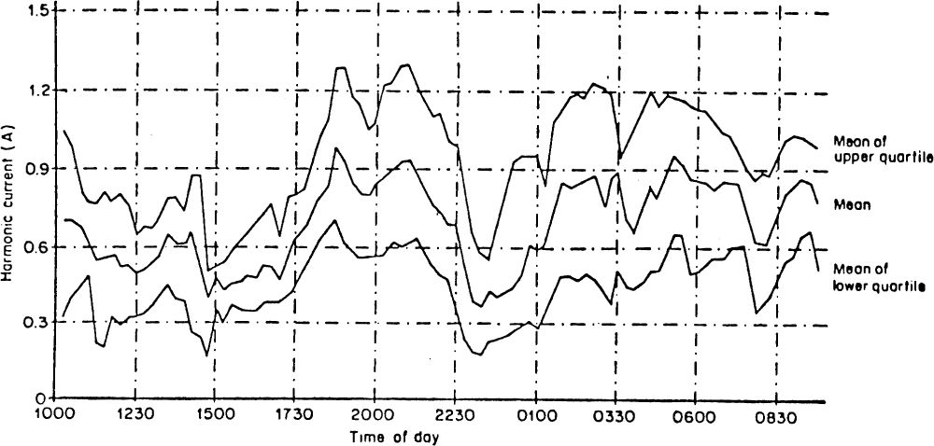
Tratamiento de la información PQ
Gráficos de tendencias Diaria.

Slide 39
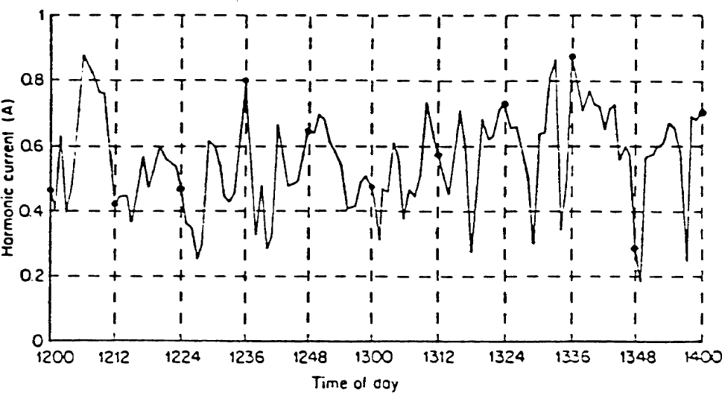
Tratamiento de la información PQ
Gráficos de tendencias Horaria.

Slide 40
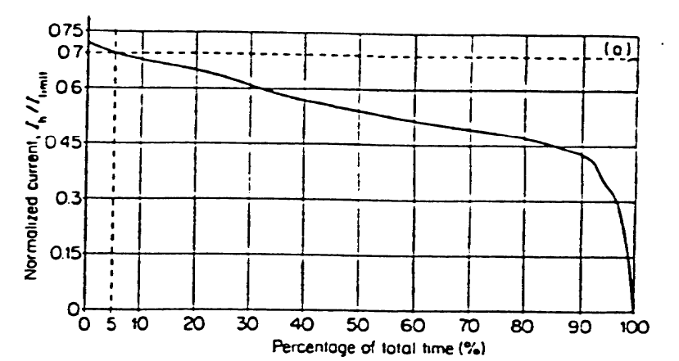
Tratamiento de la información PQ
Gráficos basados en funciones de probabilidad.

Slide 41
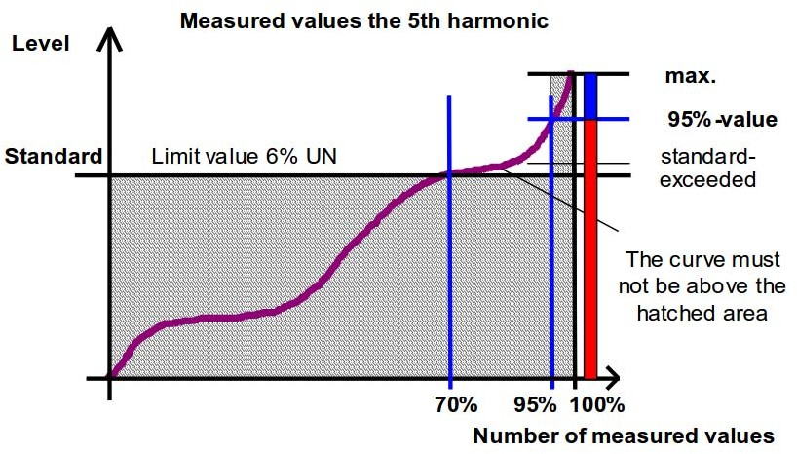
Tratamiento de la información PQ
Frecuencia Acumulativa para un registro completo.

Slide 42
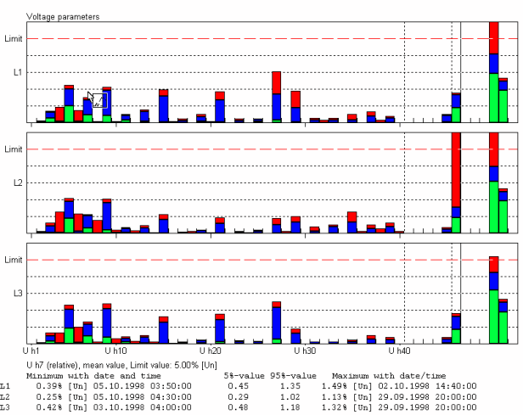
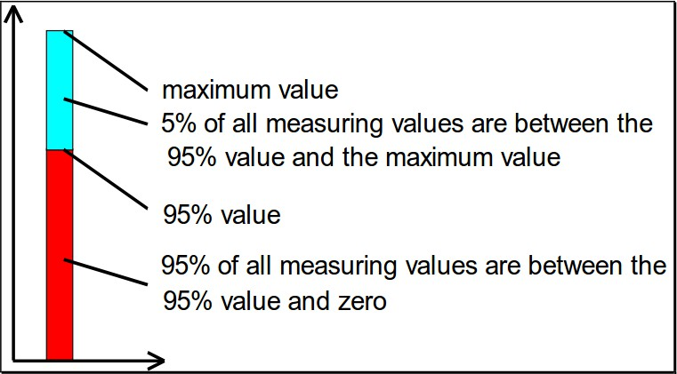
Tratamiento de la información PQ
Frecuencia Acumulativa

Slide 43
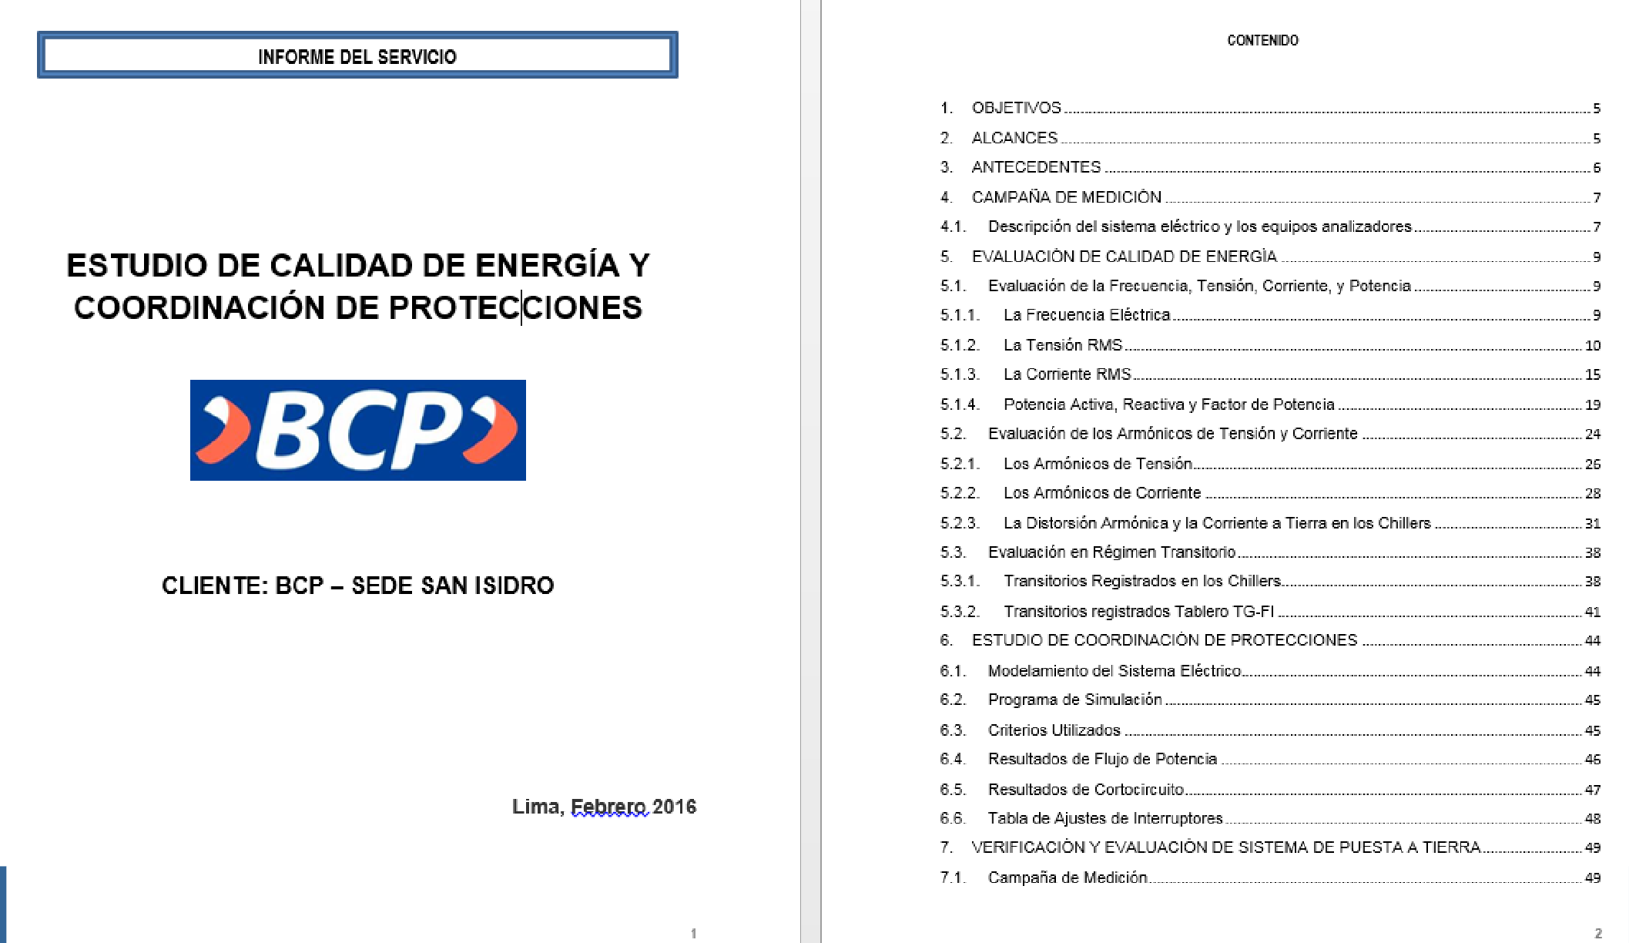
Entregables. Informe tipo.
Una empresa de consultoría profesional en proyectos de ingeniería Eléctrica

Slide 44
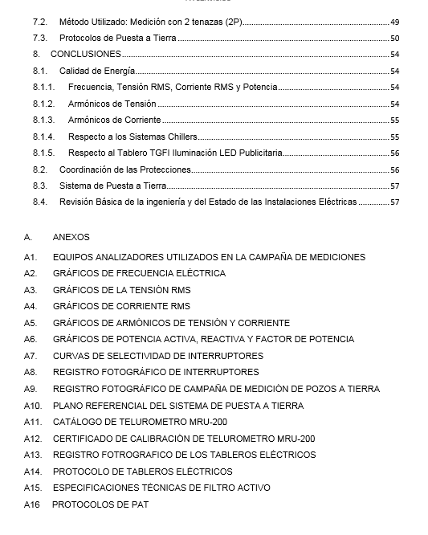
Entregables. Informe tipo.

